Slide 1

Wir beginnen in wenigen Minuten…
URLAUB VOM SCHMERZ:
CANNABINOIDE IM SCHMERZTHERAPEUTISCHEN ALLTAG
CANNACADEMY LIVE WEBINAR, 5. November 2025, 18-20:00 Uhr Referenten: Prof. Dr. Dr. Joachim Nadstawek & Dr. Yvonne Wagner
Bitte stellen Sie Ihr Mikrofon auf stumm!
Zur Information: Dieses Webinar wird aufgezeichnet.

Slide 2


Cannbinoide im schmerzmedizischen Alltag
Referent/Autor:
Prof.-Dr. med. Dr. h.c. Joachim Nadstawek
Webinar für pharmazeutisches Fachpersonal
05. November 2025, 18:00 – 20:00 Uhr
Mit freundlicher Unterstützung der
Mit freundlicher Unterstützung der

Slide 3

Lernziele/Inhalt
Indikationen für Medizinalcannabis in Schmerz- und Palliativmedizin
Fallbeispiele viszeraler Schmerz und neurophathischer Schmerz inkl. Leitlinienbetrachtung
Welche Anwendungsform für welchen Patienten?
Entwicklung der Cannabis-Verordnungen
BSG-Urteile und Konsequenzen für die Schmerztherapie
Produktfolien (nicht akkreditiert)

Slide 4
Mögliche Indikatoren

Slide 5
Mögliche Indikationen für medizinisches Cannabis in der Schmerz- und Palliativmedizin
Schmerz
Neuropathischer Schmerz
Muskuloskelettale Schmerzen
Viszeraler Schmerz
Arthrose/Arthritis/Rheuma
Fibromyalgie
Migräne
Chronischer Schmerz
Palliativ
Anorexie/Kachexie
Übelkeit
Erbrechen
Tumorschmerzen
Symptomlinderung bei ALS
Alzheimer?

Slide 6
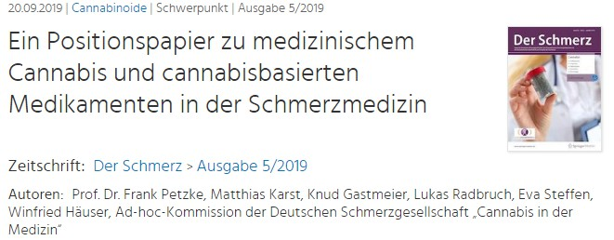

Slide 7
CHRONISCHE NEUROPATHISCHE SCHMERZEN
Cannabisbasierte Medikamente können als Drittlinientherapie für chronische neuropathische Schmerzen eingesetzt werden.
https://www.bfarm.de/SharedDocs/Downloads/DE/BfArM/Publikationen/Bundesgesundheitsblatt/2019-07- Haeuser_Petzke.pdf? blob=publicationFile, abgerufen am 30.7.2025
Mit freundlicher Unterstützung der

Slide 8
CHRONISCHE NICHTNEUROPATHISCHE, NICHTTUMORBEDINGTE SCHMERZEN
In Ausnahmefällen können cannabisbasierte Medikamente nach sorgfältiger Prüfung als ein individueller Heilversuch erwogen werden, wenn alle etablierten Behandlungen fehlgeschlagen sind oder bei Kontraindikationen bzw. Nebenwirkungen nicht zum Einsatz gelangen können.

Slide 9
Mögliche Indikationen für medizinisches Cannabis in der Schmerz- und Palliativmedizin
Schmerz
Neuropathischer Schmerz
Muskuloskelettale Schmerzen
Viszeraler Schmerz
Arthrose/Arthritis/Rheuma
Fibromyalgie
Migräne
Chronischer Schmerz
Palliativ
Anorexie/Kachexie
Übelkeit
Erbrechen
Tumorschmerzen
Symptomlinderung bei ALS
Alzheimer?

Slide 10
Fallbeispiel - BS, 41 Jahre
Krankheitsbeginn Ende 2012
Entzündliche Aktivität im gesamten Kolon, Teilen des Dünndarmes und Magens
Schubtherapie mit Prednisolon
Medikation: Mesalazin 1,5 g, Azathioprin 150 mg seit 2015
Fünf bis sechs flüssig-breiige Stühle
Übelkeit, Sodbrennen, Blähungen. Abdominelle Druck, Gewichtsverlust, Gelenkschmerzen, häufig Augenentzündungen

Slide 11

Fallbeispiel - BS, 41 Jahre
Erstvorstellung 11/2019
Dumpfe krampfartige Oberbauch- und Magenschmerzen
Krampfartige Schmerzen im Bereich des Enddarmes
Stumpfe und stechende Schmerzen im Bereich der Finger- und Zehengelenke
Metamizol bis 5 x 1 g
Butylscopolaminiumbromid bei Bedarf
Verhaltenstherapie
→ Keine Verbesserung

Slide 12
Fallbeispiel - BS, 41 Jahre
Cannabisantrag mit ausdrücklicher Zustimmung und Empfehlung des behandelnden Gastroenterologen
Ablehnung durch die KK
Widerspruch
Ablehnung des Widerspruches
Begründung: keine regelmäßige Einnahme etablierter Analgetika und Medikamente (Novaminsulfon, Butylscopolaminiumbromid, Kortison), keine stationäre multimodale Schmerztherapie

Slide 13
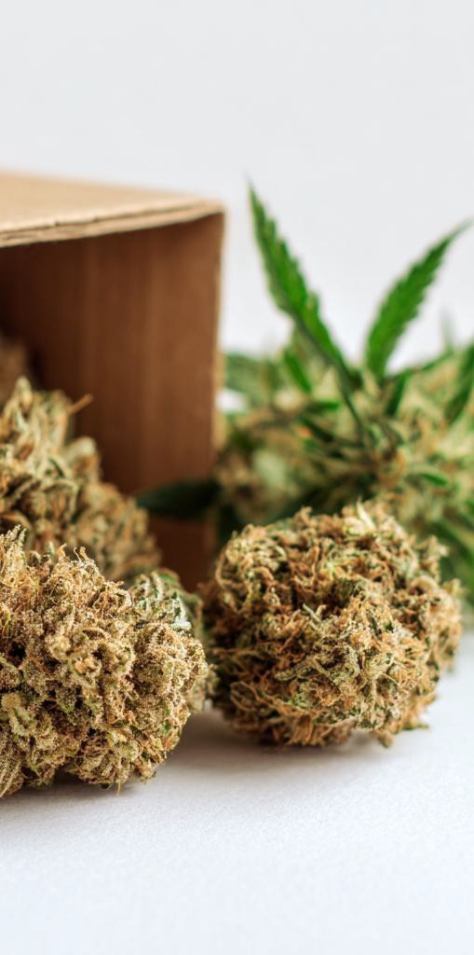
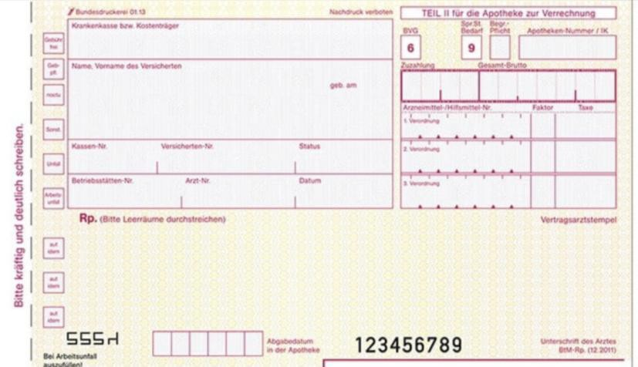
Fallbeispiel - BS, 41 Jahre
Pat. erhält seit 2020 Cannabisblüten auf Privatrezept
Sativa THC 22/ CBD < 1
Verbrauch ca. 15 g / Monat
Deutliche Verbesserung der Symptomatik

Slide 14

Fallbeispiel - BS, 41 Jahre
Verlauf bis heute
Ein bis zwei geformte Stühle
Keine Übelkeit, nur selten Sodbrennen
Keine Gelenkschmerzen mehr
Keine Augenentzündungen mehr
Keine Blähungen und kein abdomineller Druck mehr
Überführen der vorherigen Teilzeittätigkeit
(30 Std) in eine Vollzeittätigkeit
Gewichtszunahme
Regelmäßige sportliche Betätigung

Slide 15
Fallbeispiel - BS, 41 Jahre
Verlauf bis heute
Soziale und emotionale Stabilität
Gründung einer Familie
Fast beschwerdefrei
Klage vor dem Sozialgericht
Dauer ungefähr zwei Jahre
Trotz positivem gastroenterologischen Gutachten Abweisen der Klage
Hinweis des Richters: erneuter Antrag mit Nennung aller möglichen Komplikationen der Standardmedikamente

Slide 16

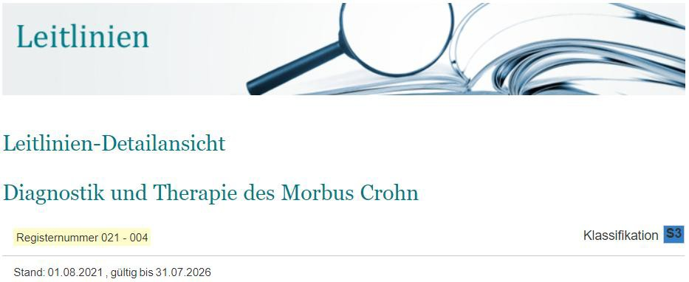

Slide 17
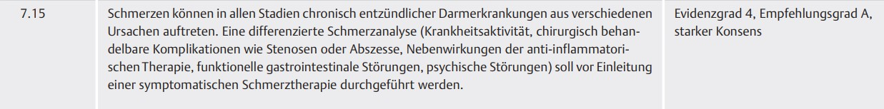
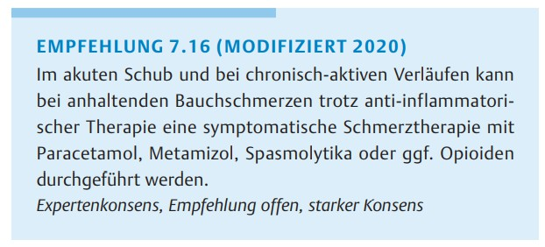
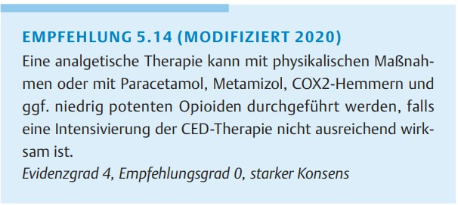
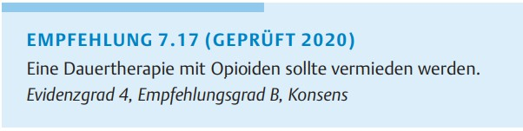
Leitlinie Morbus Crohn - Schmerz
Mit freundlicher Unterstützung der
Deutsche Gesellschaft für Gastroenterologie, Verdauungs- und Stoffwechselkrankheiten, Preiß et al. Aktualisierte S3-Leitlinie „Diagnostik und Therapie des M. Crohn“ 2021

Slide 18
Cannabis Eine Alternative?
Mit freundlicher Unterstützung der

Slide 19
Cannabinoid Wirkung im Darm
Cannabinoid-Rezeptoren (CB1, CB2) im Gastrointestinaltrakt:
− Leber, Pankreas, Magen, Dick- und Dünndarm
CB-1 Rezeptor:
Senkung der Darmmotilität, Darmsekretion und Hyperalgesie
Wirkung über präsynaptische Hemmung der Transmitterausschüttung
CB-2 Rezeptor:
Antiinflammatorische Wirkung
Chemokinfreisetzung, Aktivierung von Makrophagen
Hemmung der proinflammatorischen Zytokine, Aktivierung der antiinflammatorischen Zytokine
CB-2-Rezeptoren wurden in gesunder, sowie entzündeter Mukosa gefunden
Weitere Cannabinoid-Rezeptor vermittelte Wirkungen:
Hemmung von: Übelkeit, Schmerz (zentral & peripher), Entzündung, Viszeraler Nozizeption bei Entzündung, Motilität
Mit freundlicher Unterstützung der
Perisetti et al. Role of cannabis in inflammatory bowel diseases. Ann Gastroenterol. 2020 Mar-Apr;33(2):134-144. doi: 10.20524/aog.2020.0452.

Slide 20
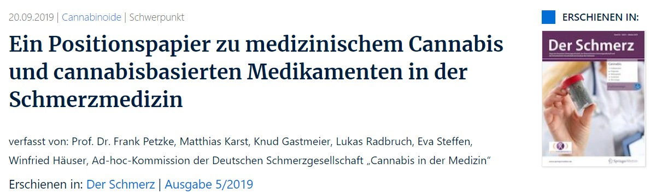
Chronische Nicht-Neuropathische, Nicht-Tumorbedingte Schmerzen
In Ausnahmefällen können cannabisbasierte Medikamente nach sorgfältiger Prüfung als ein individueller Heilversuch erwogen werden, wenn alle etablierten Behandlungen fehlgeschlagen sind oder bei Kontraindikationen bzw. Nebenwirkungen nicht zum Einsatz gelangen können.
Petzke F, Karst M, Gastmeier K, Radbruch L, Steffen E, Häuser W; Ad-hoc-Kommission der Deutschen Schmerzgesellschaft „Cannabis in der Medizin“. Ein Positionspapier zu medizinischem Cannabis und cannabisbasierten Medikamenten in der Schmerzmedizin [Position paper on medical cannabis and cannabis-based medicines in pain medicine]. Schmerz. 2019 Oct;33(5):449-465. German. doi: 10.1007/s00482-019-00407-2. PMID: 31541311.
Mit freundlicher Unterstützung der

Slide 21
Leitlinien:
S3 - Morbus Crohn¹ Stand 08/2021
Wenn die empfohlenen Medikamente aus Empfehlung 7-16 bei abdominellen Schmerzen nicht ausreichend wirksam oder kontraindiziert sind bzw. nicht vertragen werden, kann die Therapie mit cannabisbasierten Arzneimitteln und medizinischem Cannabis erwogen werden.
Expertenkonsens, Empfehlung offen, mehrheitliche Zustimmung
Cannabis-basierte Arzneimittel und medizinisches Cannabis bei Patient*innen mit aktivem M. Crohn sollten zur Therapie der akuten Entzündung bei Patient*innen mit M. Crohn nicht eingesetzt werden.
Expertenkonsens, Empfehlung, starker Konsens
Bei ausgeprägtem und klinisch relevantem Appetitverlust mit daraus resultierendem Gewichtsverlust bei chronisch aktivem Verlauf kann ein Therapieversuch mit cannabisbasierten Arzneimitteln und medizinischem Cannabis erwogen werden, wenn eine adäquate Behandlung der Grunderkrankung 133 und eine ernährungstherapeutische Mitbehandlung zu keiner ausreichenden Symptomreduktion geführt haben.
Expertenkonsens, Empfehlung offen, mehrheitliche Zustimmung
S3 - Colitis ulcerosa² Stand 04/2021
Bisher keine Erwähnung von Cannabis – Leitline „living guideline“
Konsultationsfassung 07/25 erwähnt Cannabis!
https://register.awmf.org/assets/guidelines/ 021-009l_S3_KF_Colitis-ulcerosa_2025-07.pdf
DGS-PraxisLeitlinie Cannabis³ Version 2.0 Stand 2024
Morbus Crohn Evidenzgrad B –Antientzündliche Wirkung
Viszeraler Schmerz: Evidenzgrad C → Morbus Crohn: Verbesserung bei Schmerz, Gewicht, Lebensqualität
Mit freundlicher Unterstützung der
Deutsche Gesellschaft für Gastroenterologie, Verdauungs- und Stoffwechselkrankheiten, Preiß et al. Aktualisierte S3-Leitlinie „Diagnostik und Therapie des M. Crohn“ 2021,
Deutsche Gesellschaft für Gastroenterologie, Verdauungs- und Stoffwechselkrankheiten, Kucharzik et al. Aktualisierte S3-Leitlinie Colitis ulcerosa
DGS-PraxisLeitlinie Cannabis in der Schmerzmedizin Version: 2.0 für Fachkreise Erscheinungsjahr: 2024

Slide 22
Fazit
Die Entzündungsmarker und damit der inflammatorische Teil der Erkrankungen scheint durch
Cannabis, trotz guter präklinischer Hinweise, nur wenig beeinflusst zu werden
Die begrenzte Anzahl an Studien ist in Dosierung und Darreichungsformen sehr inkonsistent für ein klares Bild
Symptome von Morbus Crohn und Colitis ulcerosa können durch Cannabis verbessert werden:
Schmerzen
Schlafqualität
Appetit
Übelkeit
Und eine damit verbundene Verbesserung der Lebensqualität
Bei therapierefraktären Patienten kann Cannabis eine gute & sichere Option sein
Es gibt bisher keine Studien zu Langzeit-Remission oder Stabilisierung der Erkrankung, es werden größere und längere Studien benötigt
Empfehlenswert ist eine Mischung aus THC und CBD
Bei starken krampfartigen Schmerzen kann der Einsatz von Blüten sinnvoll sein

Slide 23


Slide 24
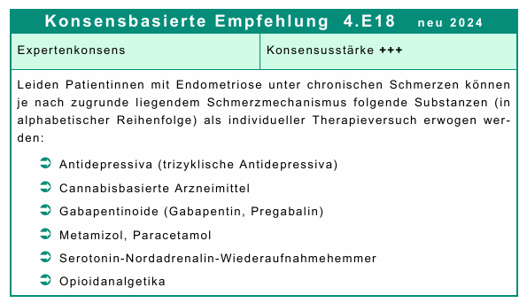
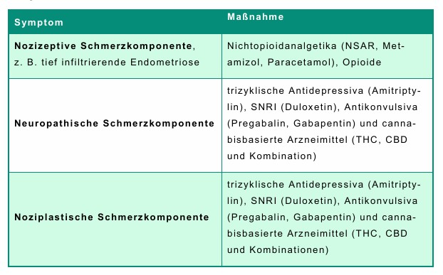

Slide 25
Mögliche Indikationen für medizinisches Cannabis in der Schmerz- und Palliativmedizin
Schmerz
Neuropathischer Schmerz
Muskuloskelettale Schmerzen
Viszeraler Schmerz
Arthrose/Arthritis/Rheuma
Fibromyalgie
Migräne
Chronischer Schmerz
Palliativ
Anorexie/Kachexie
Übelkeit
Erbrechen
Tumorschmerzen
Symptomlinderung bei ALS
Alzheimer?

Slide 26
Fallbeispiel

Slide 27
Fallbeispiel
weiblich, 58 Jahre
Z. n. BSV-Op L 5/S 1 2005
Z. n. Re-Fensterung mit Neurolyse S1 rechts mit Duraplastik und Implantation
von Coflex 2007
Z. n. BSV-Op C5/6, C6/7 mit Einlage von Bandscheibenendoprothesen
Arthroskopie rechte Schulter 6/2012
Re-Arthroskopie rechte Schulter 8/2012
Arthroskopie linke Schulter 2016
Z. n. BVS-Op C4/5 5/2016
Z. n. Implantation einer SCS-Sonde 11/2016
Mittelgradige depressive Episode 1/2019

Slide 28
Fallbeispiel
Ab 2016 diverse Interventionen im medizinischen Versorgungszentrum Grönemeyer
Anhaltende Schmerzen, längere AU-Zeiten
12/18 Vorstellung in NCH Bonn: keine sinnvolle neurochirurgische Interventionsoption, regelrechte Funktion des Neurostimulators, evtl. zweite SCS-Elektrode, Vorstellung beim Schmerztherapeuten
Hypertonie
Hypothyreose

Slide 29
Fallbeispiel
13.02.2019 Vorstellung in der Praxis
Dauerschmerz links gluteal bis Mitte OS und im Bereich der linken Leiste mit Schmerzattacken
Schmerz ziehend, heiß, brennend, scheußlich
Schmerzstärke momentan 4, durchschnittliche Schmerzstärke 4, größte Schmerzstärke während der letzten vier Wochen 7, anhaltende Schmerzen, längere AU-Zeiten
Beeinträchtigung im Alltag 3, bezüglich der Freizeitaktivitäten 9 (fast völlige Beeinträchtigung), bezüglich der Arbeitsfähigkeit 6

Slide 30
Fallbeispiel
Momentane Medikation:
Duloxetin 30 mg seit vier Wochen
Amitriptylin-Tropfen abends
Vorher diverse Opioide mit starken Nebenwirkungen
Pregabalin 2 x 150 mg in 2015 (hat gewirkt aber starker Schwindel, Kopfschmerzen, deutliche Einschränkung der Denk-, Konzentrations- und Leistungsfähigkeit, Suizidalität)

Slide 31
Fallbeispiel
Therapie:
Nochmaliger leitliniengerechter Versuch mit Antiepileptika (Gabapentin) und Opioiden (Tilidin, da zuvor von Patientin am besten vertragen)
Lokale Therapie der rechten Leiste mit Lidocain-Pflaster
Keine wesentliche Besserung der Problematik
Fast ausschließlich Nebenwirkungen der Medikation

Slide 32
Fallbeispiel
18.04.2019:
eher noch Verschlechterung des Allgemeinzustandes,
traut sich nicht einmal mehr Auto zu fahren,
angeblich sei der Cannabisantrag bei der Versicherung nicht angekommen,
muss heute zum Gutachter der HUK zum Psychiater nach Köln,
in der jetzigen Situation kann sie nicht in das Büro fahren,
kommt mit den Medikamenten nicht zurecht,
von Tilidin ist ihr nur übel, hat bisher nur 300 Gabapentin,
hatte unter Pregabalin Selbstmordgedanken,
eine Kollegin bekommt auch Cannabis, die das inhaliert,
Anamnese mit den vielen Rückenoperationen vergleichbar,
möchte doch sehr gern Cannabis haben, will jetzt schon Extrakt THC10:CBD 10 haben
Titrationsplan

Slide 33
Fallbeispiel
21.05.2019:
es geht ihr besser,
fühlt sich relativ wohl,
Versicherung hat sich bis heute nicht gemeldet,
will nächste Woche vier Stunden arbeiten gehen,
hat bisher noch keine Erlaubnis weiter im Hamburgermodell zu bleiben,
Kosten sind immer noch nicht übernommen,
Thema Schwerbehinderung bei denen angekommen, muss man abwarten,
nimmt weiterhin 10 Tropfen Amitriptylin abends und morgens 30 mg Duloxetin,
Nachtschlaf ist gut, soll Amitriptylin um zwei Tropfen reduzieren,
Auto ist sie inzwischen auch schon gefahren,
Macht vermehrt Physiotherapie
Antrag immer noch nicht genehmigt

Slide 34
Fallbeispiel
23.01.2020:
ihr geht es super,
fast keine Schmerzen
THC10:CBD10 0.25ml morgens 0,75ml abends,
Im Vergleich zum letzten Jahr wie neu geboren,
nimmt abends noch Amitriptylin-Tropfen und morgens Duloxetin,
fühlt sich richtig gut,
fragt nach Organschädigung durch Cannabis - nichts bekannt

Slide 35
Fallbeispiel
11.02.2022:
ihr geht es weiterhin sehr gut
fast keine Schmerzen
THC10:CBD10 0.25ml morgens 0,75ml abends,
Amitriptylin-Tropfen um die Hälfte reduziert,
SCS seit 14 Tagen abgestellt,
Keine Veränderung der Schmerzen NRS 1
bis heute (letzter Besuch 02.10.24)

Slide 36
Fallbeispiel
55-jährige Patientin
Multiple Sklerose
Krämpfe, Spastik, deutliche Gangunsicherheit, Fallneigung, häufiges Fallen, deutliche depressive Verstimmung, Frage nach dem Sinn des Lebens
Baclofen nur Nebenwirkungen kaum Wirkung, Duloxetin 60 mg
Cannabis-Spray wegen nicht ausreichender Wirkung und starken Nebenwirkungen (Schleimhautläsionen) abgesetzt
Versuch mit einer Cannabisblüte (THC 6%/CBD 8,5%)

Slide 37
Fallbeispiel
Vorsichtige Titrierung (3-4 x 50 mg)
Merkt, dass etwas passiert (nach einem Monat)
Spastik unverändert
Steigerung der Dosierung auf 3 x 100 mg
Für die Beine hilft das Cannabis wenig, regt aber total ihre Lebensgeister an
Cannabispräparat hat positiven Einfluss auf die Depression
Sie fühlt sich einfach gut (nach drei Monaten)

Slide 38
Fallbeispiel
2021
Weiterhin gut
Ist früher an der Krankheit verzweifelt, kann jetzt damit leben
war mit dem Ehemann drei Wochen im Allgäu
Ist seit der Cannabistherapie nicht einmal mehr gefallen
Keinerlei Depressionen mehr
Neurologe fragt nach ob die Dosis vorsichtig gesteigert werden könnte, um die Spastik noch besser zu beeinflussen

Slide 39
Fallbeispiel
2022/2023/2024
Verbrauch 15 g/Monat
Dosierung jetzt 180 mg x 3
Spastik etwas besser
Verreist viel mit ihrem Ehemann
Ist ausgeglichener, zufriedener, ruht in sich
Lässt ihren Ehemann allein verreisen und sorgt für sich allein
Nie wieder gefallen

Slide 40
Welches Cannabispräparat für welchen Patienten??

Slide 41
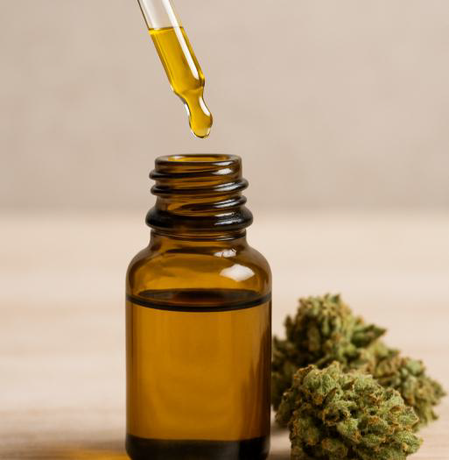
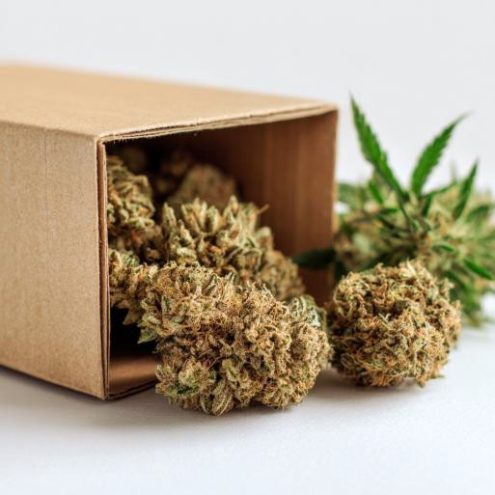
Das richtige Medikament
Individuelle Auswahl
Beginn meist mit einem ausgeglichenen Extrakt (THC/CBD)
Blüten eher beim „Erfahrenen“
Start low & go slow
Vorsichtige Titration unter Beachtung der Nebenwirkungen (Dosierungsschemata der einzelnen Hersteller)
Blüten: Beginn mit 25-50 mg (3-4/die) ausschließlich über Vaporisator

Slide 42
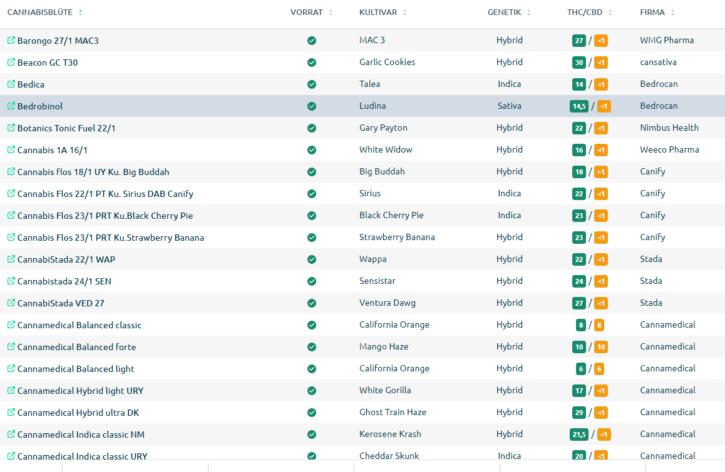
Cannabisblüten
(300 verschiedene Blüten, 167 verfügbar, hier: Auswahl)

Slide 43
Einstellung auf Blüten - „Start low and go slow“
Startmenge bei Blüten:
THC-Gehalt > 10 %: 25 – 50 mg/ Tag
THC-Gehalt < 10 %: 100 mg/ Tag
mg Blüten bei hoher THC-Dosis >10%
Aufdosierungsintervall ist abhängig vom
THC-Gehalt
Bei empfindlichen Patienten, empfiehlt es sich nur alle 3 Tage die Dosis zu erhöhen.
Tritt keine Wirkung ein: frühestens nach 60 min doppelte Dosis einnehmen
Tritt leichte Wirkung ein: frühestens nach 3 Stunden erneut die letzte Dosis einnehmen
Eintritt unerwünschter Nebenwirkungen: nachfolgende Dosis um eine Einheit reduzieren
Tag Tag Tag
1 2 3
Tag 4
Tag Tag Tag
5 6 7
 |  |  |  | 25 | 25 | 25
 |  |  | 25 | 25 | 25 | 25
 |  | 25 | 25 | 25 | 25 | 25
 | 25 | 25 | 25 | 25 | 25 | 50
25 | 25 | 25 | 25 | 25 | 50 | 50
Bei Erreichen des Therapieziels und guter Verträglichkeit, ist die individuelle therapeutische Dosis erreicht und sollte beibehalten werden.
25 50 75 100 125 150 175
Mit freundlicher Unterstützung der
Grotenhermen F, Häußermann K. Cannabis. Verordnungshilfe für Ärzte. 3. aktualisierte Auflage. Wissenschaftliche Verlagsgesell schaft, Stuttgart. 2019

Slide 44
Das richtige Medikament
Mittlerweile 170 verschiedene Blüten im Handel (Hybrid, Sativa, Indica), 43 nicht lieferbar
Mittlerweile 100 verschiedene Extrakte im Handel, fünf nicht lieferbar,
teilweise mit Angabe der Genetik
Hanf aus den Niederlanden, Kanada, Israel, Australien, Portugal, Dänemark, Südamerika, Deutschland
Drei Firmen dürfen 2,6 Tonnen in Deutschland anbauen

Slide 45
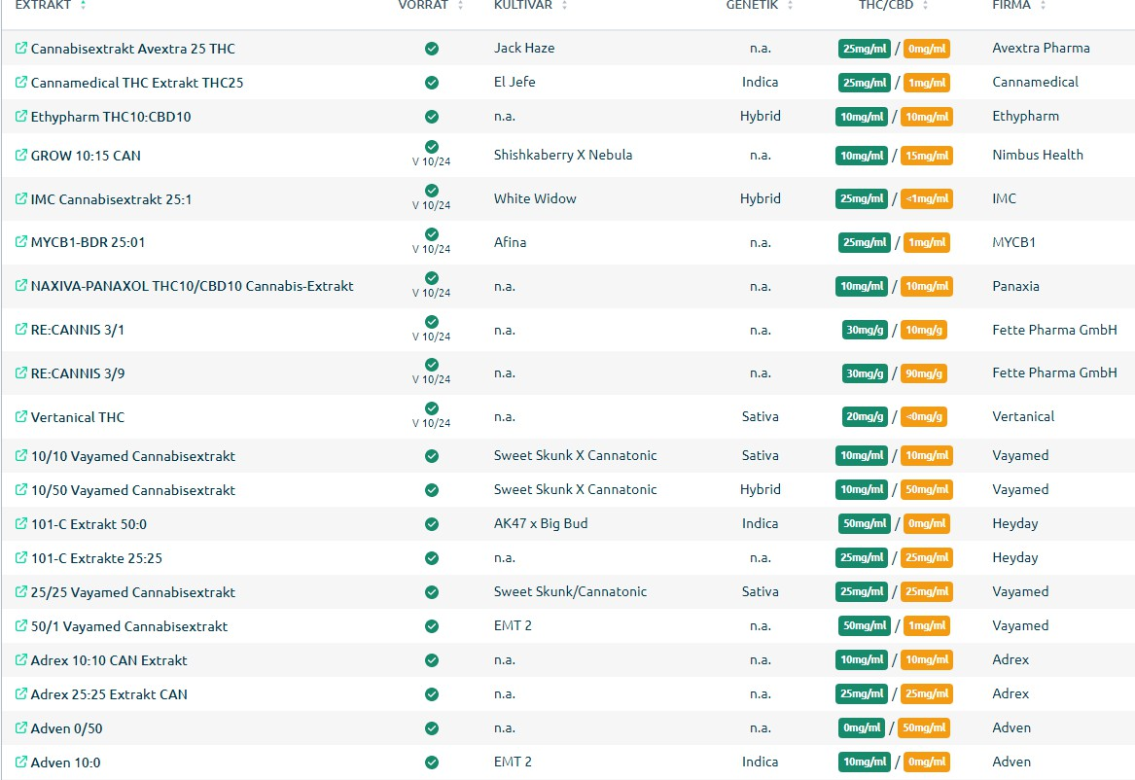
Cannabisextrakte
(ca. 100 verschiedene Extrakte davon 77 verfügbar, hier Auswahl)

Slide 46
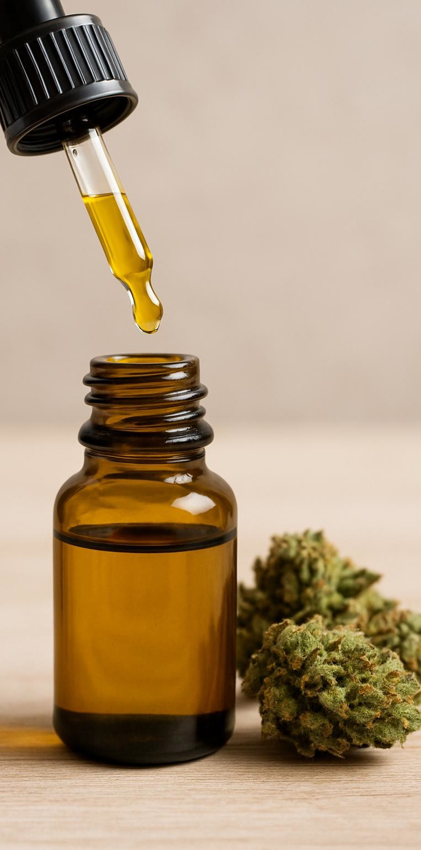
Persönliche Erfahrungen (Extrakte)
Extrakte gut eindosierbar
Selten höhere Dosierungen als empfohlen
Dreimalige Gabe am Tag eher selten
Patienten beklagen den Geschmack bei fast allen Extrakten

Slide 47

Persönliche Erfahrungen (Blüten)
Blüten gut eindosierbar
Selten höhere Dosierungen als empfohlen
Verbrauch liegt bei 40-60 g / Monat (5-100g)
Viermalige Inhalation am Tag die Regel
Es gibt einen Unterschied zwischen den Arten Cannabis Sativa und Indica
Cannabis Indica eignet sich besonders für den Abend und die Nacht und
gewährleistet in fast 95 % der Fälle einen guten Schlaf

Slide 48
Persönliche Erfahrungen
Nicht alle Patienten profitieren von medizinischem Cannabis!
Suchtentwicklungen konnten bisher nicht beobachtet werden
Bei Versagen einer Therapie mit Cannabisextrakten kann ein Therapieversuch mit Cannabisblüten erwogen werden, da die im Handel befindlichen Cannabisblüten andere Zusammensetzungen aus THC und Cannabidiol (CBD) aufweisen

Slide 49

Verordnungsvoraussetzungen für medizinisches Cannabis
Gesetzlich Krankenversicherte und auch Privatversicherte haben Anspruch auf die Versorgung mit medizinischem Cannabis, wenn:
Eine allgemein anerkannte, dem medizinischen Standard entsprechende Leistung nicht verfügbar ist oder im Einzelfall nach ärztlicher Einschätzung unter Abwägung der zu erwartenden Nebenwirkungen und unter Berücksichtigung des Krankheitszustandes nicht angewendet werden kann.
Es eine nicht ganz entfernt liegende Aussicht auf eine spürbare positive Einwirkung auf den Krankheitsverlauf oder auf schwerwiegende Symptome besteht.

Slide 50
Anzahl von Cannabis-Verordnungen im Rahmen der GKV
(2017 bis 2023)
500.00
Cannabinoid-haltige Zubereitungen und unverarbeitete Cannabis- Blüten¹
93.100
93.800
400.00
89.500
80.300
338.500
349.600
Cannabinoid-haltige Fertigarzneimittel²
300.00
298.100
63.400
251.200
200.00
54.600
173.700
100.00
101.600
40.600
0
27.900
2017
2018
2019
2020
2021
2022
2023
https://de.statista.com/statistik/daten/studie/1070486/umfrage/abgegebene-cannabis-einheiten-im-rahmen-der-gkv/

Slide 51
Die Entwicklung der GKV Verordnungen im Jahr 2024
Medizinische Cannabis Produkte
Januar bis September 2024
2023 = 443.400
2024 Prognose = 650.000 (+47%)
90.000.00
80.000.00
70.000.00
60.000.00
50.000.00
40.000.00
30.000.00
20.000.00
10.000.00
0
Januar
Februar
März
April
Mai
Juni
Juli
August
September
Cannabis Blüten GKV
Cannabis Extrakte GKV
Dronabinol GKV
Cannabis Spray
www.barmer.de/press/bundeslaender-aktuell/hamburg/archiv-pressemitteilungen/gesetz-cannabis-antraege-225458

Slide 52
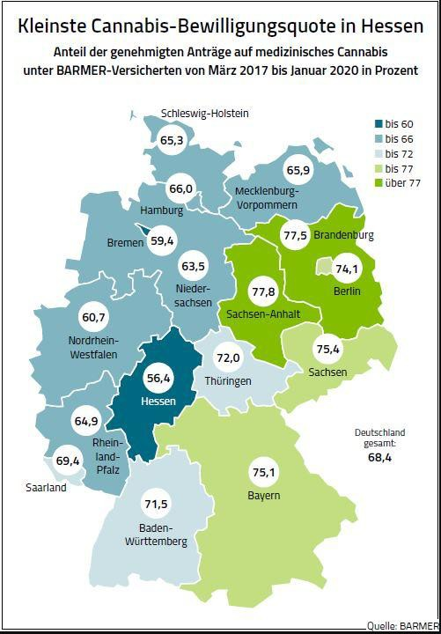
Geringste Cannabisbewilligungsquote in Hessen!
Anteil der genehmigten Anträge auf medizinisches Cannabis unter Barmer-Versicherten von März 2019 bis Januar 2020
Neue Zahlen?????

Slide 53
Die häufigsten Ablehnungsgründe der Krankenkassen
Die Schwere der Erkrankung ist nicht nachgewiesen.
Es bestehen Kontraindikationen (Suchtanamnese, Psychose, andere
psychiatrische Erkrankungen wie z.B. die Schizophrenie).
Es stehen noch Therapiealternativen zur Verfügung (WHO-Stufenschema, Antiepileptika, Antidepressiva, Physiotherapie))
Keine stationäre multimodale Schmerztherapie
Keine Psychotherapie
Keine Hinzuziehung anderer Fachdisziplinen (Neurologie, Gastroenterologie, Orthopädie, Gynäkologie)
Erforderliche Unterlagen nicht ausreichend

Slide 54
Was ist neu?
Seit dem 16. Oktober 2024 ist der neue Beschluss des Gemeinsamen Bundesausschusses (G-BA) zur Cannabistherapie offiziell in Kraft. Diese neue Regelung bei einer Erstverordnung von medizinischem Cannabis besagt, dass bestimmte Fachärzt*innen zukünftig keine Genehmigung der Krankenkasse mehr einholen müssen. Dabei gilt aber unverändert das Wirtschaftlichkeitsgebot!
Bislang war es bei der Erstverordnung von Medizinalcannabis zwingend erforderlich, vorab eine Genehmigung der jeweiligen Krankenkasse einzuholen. Nur bei einem Wechsel des Cannabisprodukts (nur von Extrakt auf Blüte und umgekehrt) musste diese Genehmigung erneut eingeholt werden. Die Genehmigung bedeutete einen gewissen Schutz vor einem Regress!

Slide 55

BSG-Urteil B 1 KR 28/21 R vom 10.11.2022: Grundsätzliches
Bei Cannabisarzneimitteln gelten die Vorgaben des Betäubungsmittelgesetzes
Eine Verschreibung ist nach § 13 Absatz 1 BtMG nur dann erlaubt, wenn sie
begründet ist
Es handelt sich um eine Außenseiter- bzw. Neulandmethode
Die ärztliche Beurteilung muss sich daher auch an haftungs-rechtlichen Maßstäben orientieren (vergleichbar off-label-use)
Als fachlicher Bezug der Genehmigung dient ausschließlich die evidenzbasierte Medizin

Slide 56

Bibel der Begutachtung (April 2024)

Slide 57
BSG-Urteil B 1 KR 28/21 R:
schwerwiegende Erkrankung
Eine Erkrankung ist schwerwiegend, wenn sie lebensbedrohlich ist oder die Lebensqualität auf Dauer nachhaltig beeinträchtigt (6-Monats-Grenze)
Nicht die Diagnose zählt, sondern die konkreten Auswirkungen: GdS/GdB-
Tabelle als Anhaltspunkt
Auswirkungen im konkreten Fall müssen schwerer als im Durchschnitt
gleicher Diagnosen sein
Ein Grad der Schädigung/Behinderung über 50 entspricht i.d.R. einer
schwerwiegenden Erkrankung (aber: nicht zwingend!)
Auch bei einem GdS/GdB unter 50 kann eine schwerwiegende Erkrankung vorliegen: konkrete Begründung/Beschreibung nötig

Slide 58
BSG-Urteil B 1 KR 28/21 R:
Therapiealternativen
Es müssen nicht alle Therapiealternativen ausgeschöpft sein!
Das Vorhandensein einer Therapiealternative orientiert sich an der evidenzbasierten
Medizin.
Der Vertragsarzt muss:
Erkrankung und Behandlungsziel benennen.
Die für die Anwendbarkeit verfügbarer Standardtherapien relevanten Tatsachen
vollständig darlegen und gegen mögliche schädliche Cannabiseffekte abwägen.
Hierfür steht dem Vertragsarzt eine Einschätzungsprärogative zu, d. h. die Kassen können das Ergebnis des Abwägungsprozesses nicht überprüfen.
Aber: Die Einschätzung muss auf objektiven Grundlagen beruhen, die überprüft
werden können.

Slide 59
BSG-Urteil B 1 KR 28/21 R:
objektive Kriterien/Tatsachen
Eigene Untersuchungsbefunde
Befunde anderer behandelnder Ärzte
Bereits eingesetzte Standardtherapien und deren Ergebnisse
Unter Therapie bereits eingetretene Nebenwirkungen und deren Folgen (z. B. Verkehrstüchtigkeit)
Noch verfügbare Standardtherapien
Begleiterkrankungen als Therapiebeschränkung (z. B. Niereninsuffizienz)
Medikamenteninteraktionen mit vorbestehender Therapie

Slide 60
BSG-Urteil B 1 KR 28/21 R:
Begründete Abwägung
Drohen die Nebenwirkungen einer Therapie das Ausmaß einer behandlungsbedürftigen Erkrankung zu erreichen (z.B. opioidinduzierte Darmparalyse)?
Warum sind zu erwartende Nebenwirkungen bei dem Krankheitszustand des Patienten nicht
tolerierbar?
Warum können unwirksam gebliebene Arzneimittel nicht durch andere mit vergleichbarem Wirkungsmechanismus ersetzt werden?
Verträglichkeit von Cannabis? Psychose (Anamnese!)? Sucht?
Welche Cannabis-Präparation beinhaltet das geringste Risiko bezüglich schädlicher Wirkungen? (vorbestehende Suchtmittelabhängigkeit!)
Achtung: Falls diese Anforderungen nicht erfüllt sind, „erschöpft sich die verwaltungsseitige
Überprüfung auf die Feststellung, dass es weitere Standardtherapien gibt“!

Slide 61
Konsequenzen für die Schmerztherapie: Begründungen formulieren
Warum sind Analgetika nicht anwendbar?
Nichtopioide
Opioide
Warum können Ko-Analgetika nicht eingesetzt werden?
Antidepressiva
Antiepileptika
Antipsychotika
Muskelrelaxantien
Was ist mit Physio- oder Ergotherapie? Rehabilitation (inkl. z.B. VMO)? Interventionelle/operative Verfahren
Warum ist multimodale stationäre Schmerztherapie keine Option? Psychosomatik, Psychiatrie bei F-Diagnose?

Slide 62
Konsequenzen für die Schmerztherapie
Objektive Befunde möglichst umfassend darstellen
Ausführliche Medikamentenanamnese mit Wirkungen / Nebenwirkungen
wichtig: sind die Angaben glaubhaft?
Medikamentenverordnungen können auch vom Kostenträger angefordert werden, diese werden
i.d.R. auch dem MD zur Verfügung gestellt
Bezug auf aktuelle Leitlinien, wenn möglich
Wichtiger noch als Leitlinienempfehlungen ist, was in den Leitlinien nicht empfohlen wird! (z. B. potente Opioide bei FMS)
Absolut keine Option: Patient lehnt eine bestimmte Therapie ab

Slide 63
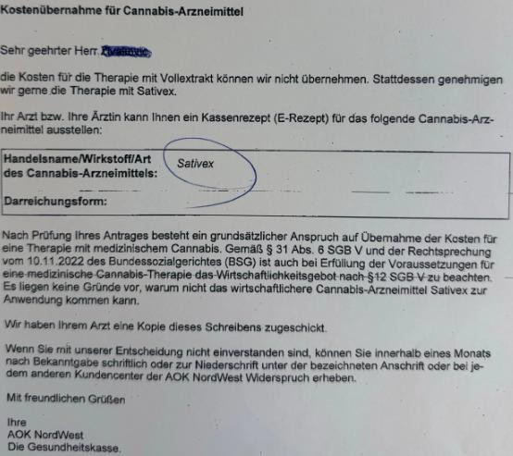
Ein aktueller Fall aus der Praxis
Cannabis-Spray

Slide 64
Therapiefreiheit des Arztes
Die Therapiefreiheit umfasst drei Elemente
Erstens entscheidet der Arzt darüber, ob überhaupt eine Behandlung stattfinden soll.
Zweitens entscheidet der Arzt über die diagnostischen und therapeutischen Methoden (Methodenwahl)
Drittens darf kein Arzt zu einer Behandlungsmethode oder zu einer bestimmten Arzneimitteltherapie gezwungen werden
Die Therapiefreiheit steht dem Arzt innerhalb des fachärztlichen Standards zu. Im Einverständnis mit dem Patienten darf der Arzt auch jenseits des fachärztlichen Standards einen Heilversuch unternehmen.

Slide 65
Einschränkungen der Therapiefreiheit
Aufklärung und Einwilligung des Patienten
Die Therapiewahl des Arztes ist abhängig von der Aufklärung und Einwilligung des Patienten, d. h. von dessen Selbst-bestimmungsrecht
Wirtschaftlichkeitsgebot der gesetzlichen Krankenkassen gem. § 12 SGB V
Die Vertreter der gesetzlichen Krankenkassen drängen als Kosten-träger auf Wirtschaftlichkeit und damit auf Rationalisierungen. Folglich steht die Therapiefreiheit, die dem Arzt bei der Behandlung eines individuellen Patienten zukommt, in einem finanziellen Spannungsverhältnis zur Versorgung der Allgemeinheit.
Gesteigerte Anforderungen bei der Wahl alternativer Therapierichtungen

Slide 66

Freiheit versus Wirtschaftlichkeit Was empfiehlt der Fachanwalt?
Selbstverständlich besteht auch weiterhin die Möglichkeit, eine Cannabistherapie vorab von den Krankenkassen prüfen zu lassen. Im Hinblick auf die Verordnungsvoraussetzungen ist insbesondere bei unklaren Fällen diese Option zu nutzen. Dies gilt auch für das Ausstellen von Folgeverordnungen durch weiter behandelnde Ärzte, wenn die Erstverordnung ohne Genehmigung erfolgt ist.

Slide 67
Vielen Dank
für Ihre Aufmerksamkeit

Slide 68
ESCAPE-STUDIE
Dr. Yvonne Wagner

Slide 69
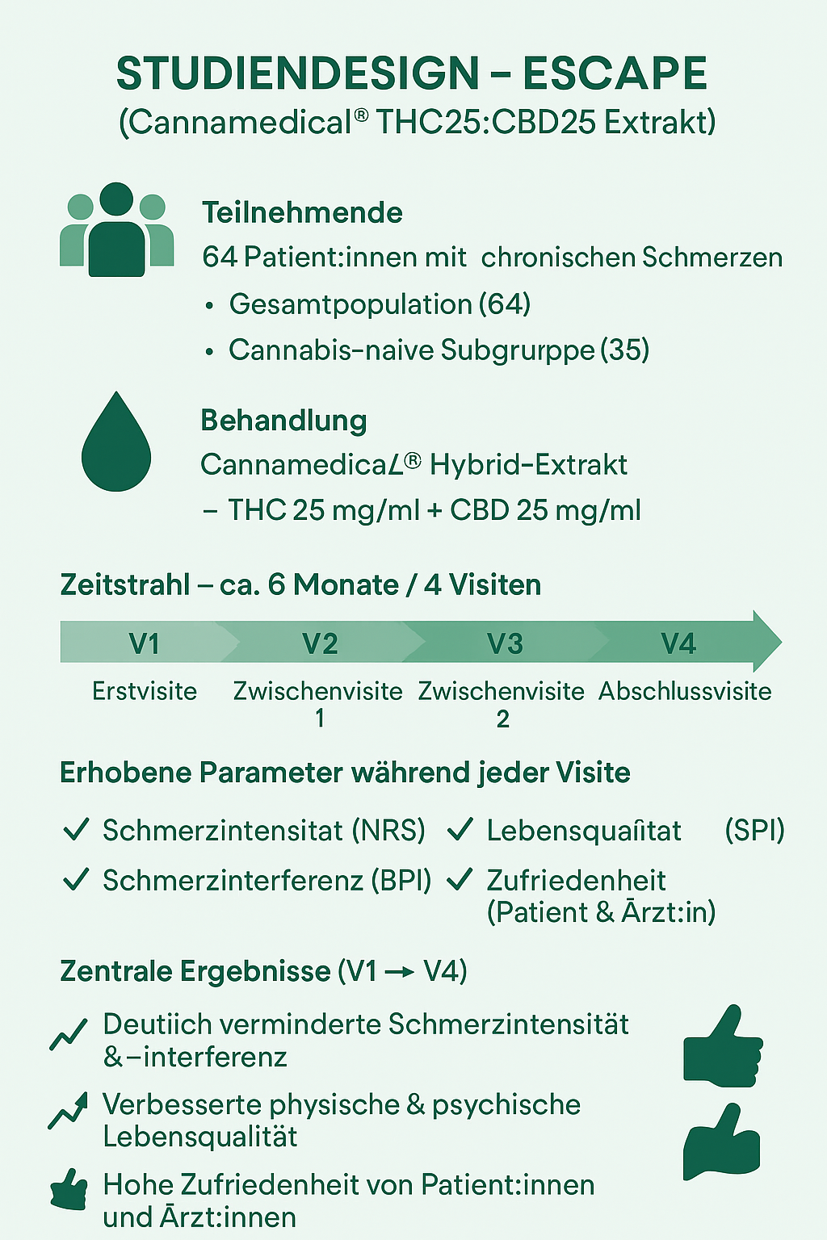
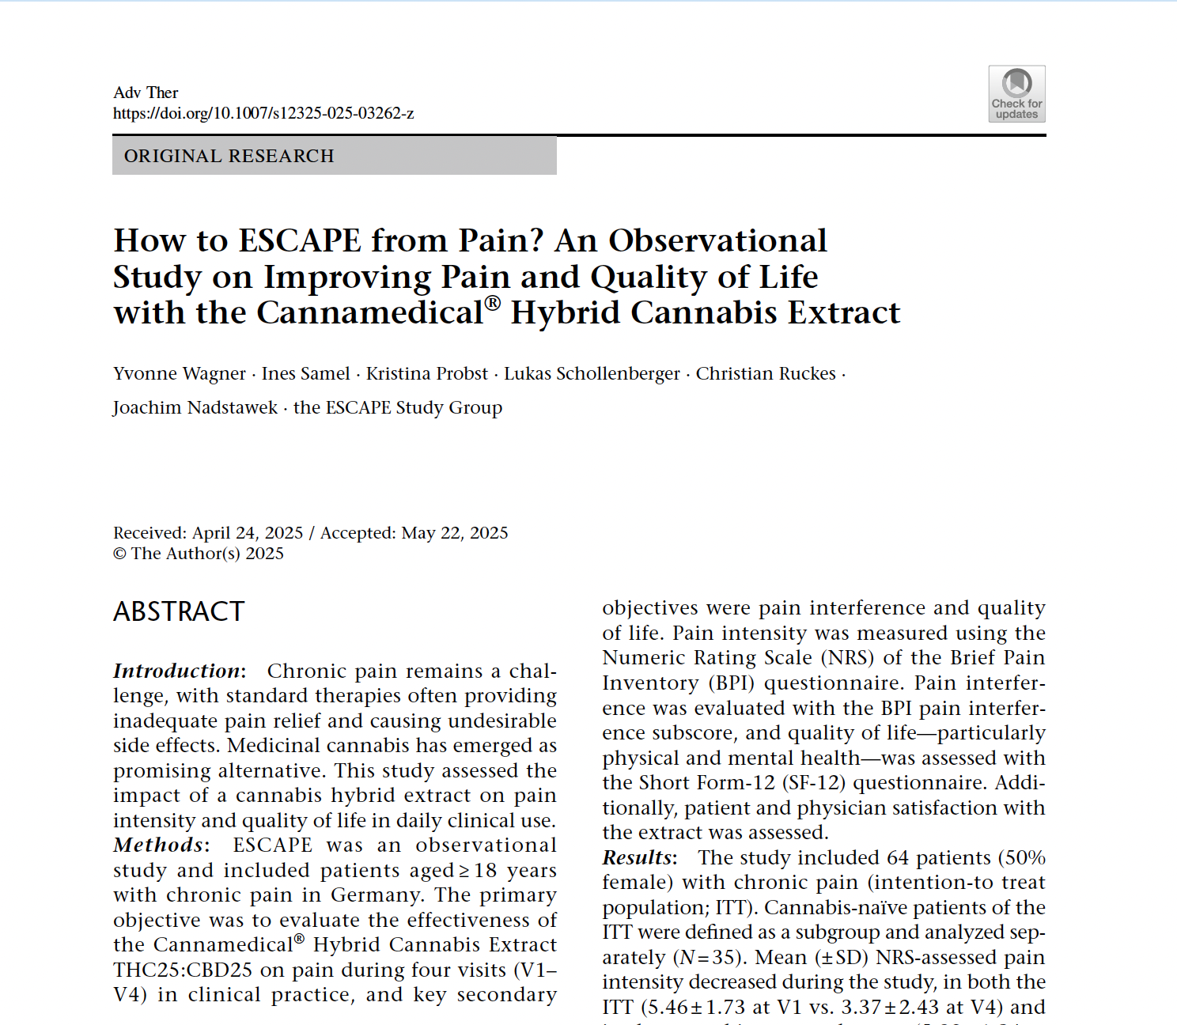
ESCAPE – STUDIE: Extract Study by Cannamedical for Pain Ease
Wagner Y., Samel I., Probst K., Schollenberger L., Ruckes C., Nadstawek J. How to ESCAPE from Pain? An Observational Study on Improving Pain and Quality of Life with the Cannamedical® Hybrid Cannabis Extract. Adv Ther (2025).
Full open access: https://link.springer.com/article/10.1007/s12325-025-03262-z
Studienmedikation: Cannamedical® Hybrid Cannabis Extrakt THC25:CBD25
Studiendesign: Multizentrisch, nicht-interventionell
Teilnehmer: 64 Erwachsene mit chronischen Schmerzen, bei denen konventionelle Schmerztherapien versagt hatten.
Beobachtungszeitraum: bis zu 6 Monaten
Schmerzintensität (NRS), Schmerzinterferenz & Lebensqualität (BPI), Zufriedenheit Patient & Arzt

Slide 70
DIE STUDIENPOPULATION – Teil 1 Anzahl Gesamt = 64 davon; Durchschnittsalter (Mean) = 55.72 Jahre

Slide 71
Studienpopulation Teil 2

Slide 72
Ergebnisse Teil 1: Schmerzintensität im Verlauf der Studie
Im Verlauf der Studie konnten die Patienten beider Gruppen eine deutliche Verbesserung Ihrer Schmerzintensität erreichen.
Die eingangs als „moderat“ (mäßig) klassifizierte Schmerzen mit Werten von 5-6 auf der NRS Skala konnten im Verlauf der Therapie mit dem Cannamedical Cannabisextrakt THC25:CBD25 auf Werte von 2-3 reduziert werden.
Notes:
Die NRS ist eine einfache Methode zur Schmerzmessung, bei der Patienten ihren Schmerz auf einer Skala von 0 bis 10 bewerten, wobei 0 „kein Schmerz“ und 10 „stärkster vorstellbarer Schmerz“ bedeutet. Die Werte helfen, die Schmerzintensität einzuschätzen: 1–3 gilt als leichter, 4–6 als mäßiger und 7–10 als starker Schmerz. Die Schmerzintensität wurde in der Studie über 4 Visiten hinweg bis zu 6 Monate mittels Numerischer Rating-Skala (NRS) gemessen.
Alle Patienten zeigten zu Studienbeginn mäßige/moderate Schmerzen (NRS-Werte 5-6) - sowohl in der Gesamtpopulation (IIT) als auch der Cannabis-naiven Subgruppe sind die Werte deutlich gesunken, mit einer Verbesserung (Schmerzreduktion) von 2-3,55 Punkten auf der NRS

Slide 73
Ergebnisse Teil 2– Schmerzinterferenz (Beeinträchtigung durch Schmerzen mittels BPI)
Die Studie zeigte eine deutliche Reduktion der Schmerzbeeinträchtigung im Laufe der Therapie mit dem Cannamedical Cannabisextrakt THC25:CBD25. Es konnte in beiden Gruppen eine Verbesserung von 2-3 Punkten erreicht werden (BPI Skala von 0-10).
Die gemessene Schmerzinterferenz verbesserte sich dabei in der Gesamtpopulation von 5.39 auf 3.38 – in der Cannabis-naiven Subgruppe von 5.68 auf 2.54.
Notes:
Der BPI (Brief Pain Inventory) ist ein Instrument, das die Schmerzinterferenz misst, also wie sehr Schmerzen den Alltag einer Person beeinträchtigen. Die BPI-Werte werden dabei auf einer Skala von 0 bis 10 angegeben, wobei 0 keine Beeinträchtigung und 10 die stärkste Beeinträchtigung bedeutet. So können Patienten angeben an, in welchem Ausmaß Ihre Schmerzen verschiedene Lebensbereiche wie Arbeit, Schlaf oder Freizeit beeinflussen
In beiden Gruppen – der Gesamtpopulation und der Cannabis-naiven Subgruppe konnte der BPI und damit die Beeinträchtigung durch die Schmerzen um 2-3 Punkte auf der BPI Skala reduziert werden

Slide 74
Ergebnisse – Lebensqualität (mittels SF12) Unterteilung in Physische (PCS) & Psychische (MCS) Lebensqualität
Sowohl die physische als auch die psychische Lebensqualität verbesserte sich im Verlauf der Studie.

Slide 75
Ergebnisse – Unerwünschte Nebenwirkungen (AEs = Adverse Events)
Die Studie zeigte ein sehr geringes Auftreten von nur leichten Nebenwirkungen (< 5% Inzidenz) - darunter leichter (milder) Schwindel und Appetitverlust sowie moderater Übelkeit.

Slide 76
Ergebnisse – Zufriedenheit mit der Therapie des Cannamedical Cannabisextraktes THC25:CBD25
Sehr hohe Zufriedenheitsraten von ca 75% – sowohl bei Patienten als auch Ärzten.
Die Therapie mit dem Cannamedical Cannabisextrakt THC25:CBD25 wird zu 78-94% weiterempfohlen.

Slide 77

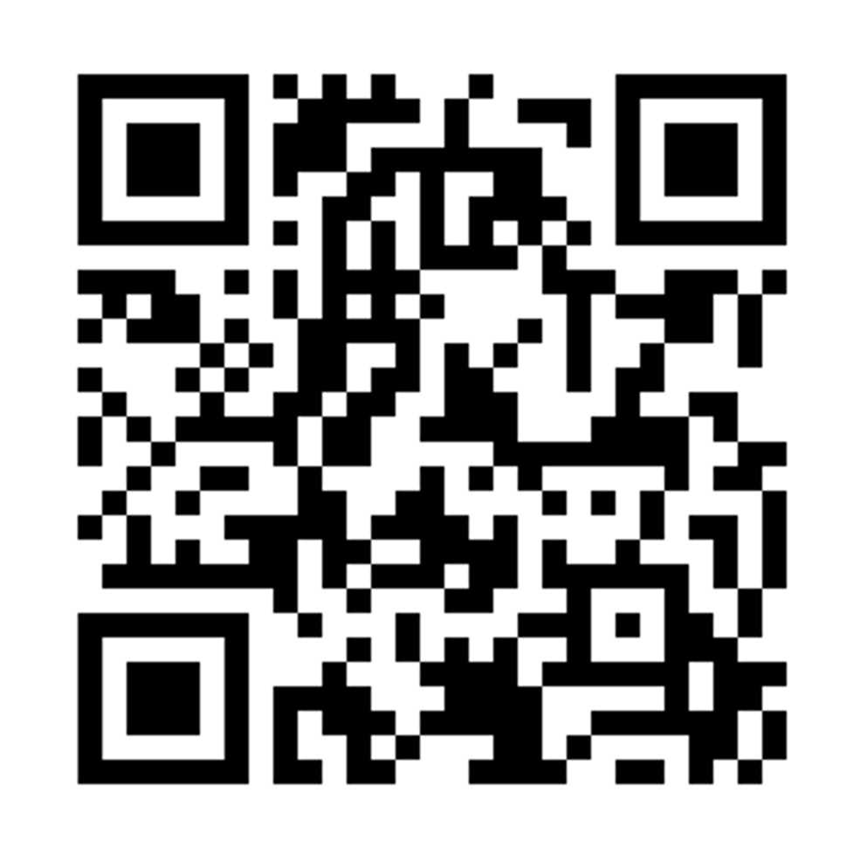
CANNACADEMY
Das kostenfreie & effiziente Fortbildungskonzept – von Experten für Experten
Schulungen für medizinische & pharmazeutische Fachkräfte
Fachkompetente Experten & Referenten
Modularer Aufbau
Basis- und Spezialschulungen
CannAcademy kompakt: „Wissen to go“ in kurzen Sessions
On demand – jederzeit & ortsunabhängig
CME Fortbildungspunkte
Individuell maßgeschneiderte Schulungen (online/live) auf Anfrage

Slide 78

CM FACHBEREICH
Fachbereich - Cannamedical® Pharma GmbH | The cannabis company
Tracker zum Live-Bestand
Fachinformationen
CannAcademy: Fachwissen von Experten für Experten (medizinische Fach- & Produktvideos)
Abrechnungshilfe als Exceldatei (Kassenrezepte nach Anlage 10)
NRF-Arbeitsvorlagen zum Downloaden
Literatur
Glossar zu Medizinalcannabis
u.v.m.

Slide 79
VIELEN DANK FÜR IHRE AUFMERKSAMKEIT!
HABEN SIE FRAGEN…???

Slide 80
BACK-UP Folien

Slide 81
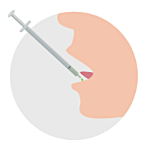
Einnahme und Dosierung (Extrakt)
Die Dosierung variiert individuell je nach Indikation.
Die Therapie wird mit einer geringen Dosierung begonnen, die langsam gesteigert werden kann.
Ermitteln der optimalen, individuellen Dosis
Reduktion unerwünschter Wirkungen
Einstiegsdosis (bezogen auf THC) | 2,5-5 mg
Dosierschritte (alle 3-4 Tage) | 2,5 mg
Durchschnittliche Tagesdosis THC | 15-20 mg
Maximale Tagesdosis | 30-50 mg*
Mit der dem Produkt beigelegten graduierten Dosierpipette kann die einzunehmende Wirkstoffmenge einfach und genau dosiert werden. Beispielhafte Umrechnung:
0,1 mL ≙ 2,5 mg (Extrakt THC25:CBD25)
*In Einzelfällen kann, nach Einschätzung des Arztes, die Dosis auch höher liegen.

Slide 82


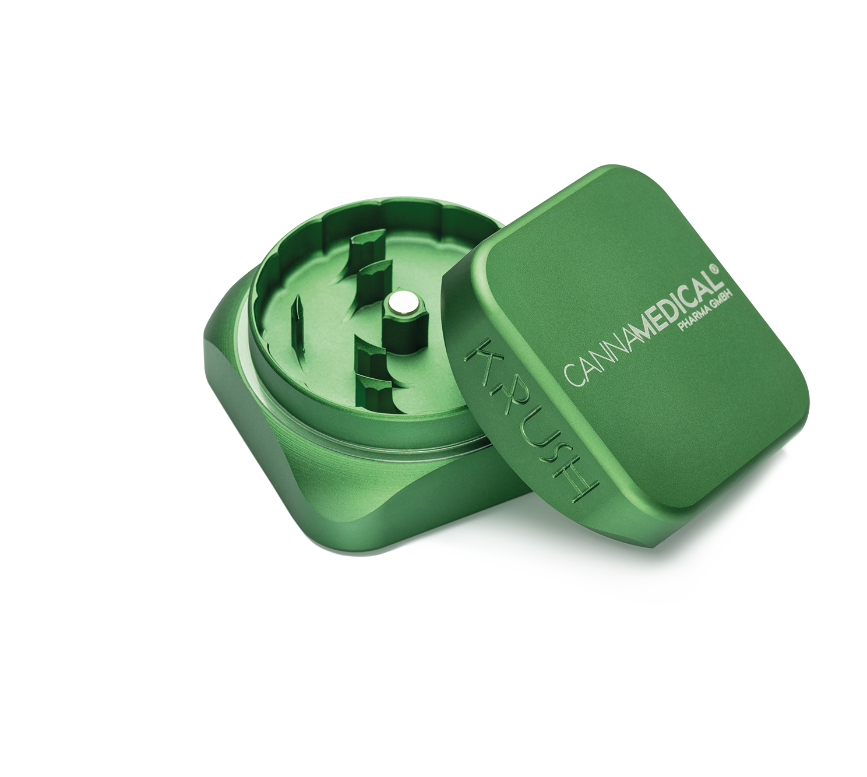

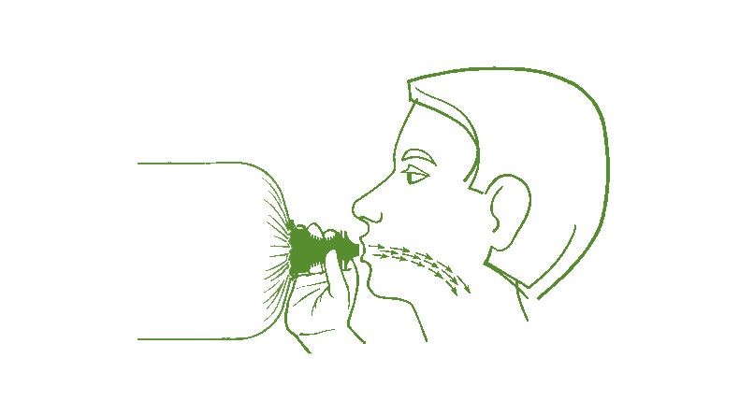
Inhalation und Dosierung (Blüte)
Die Dosierung (inkl. der Einstiegsdosierung) ist je nach Patient und Symptomen individuell
INHALATION MITTELS VAPORISATOR
Erster Wirkeintritt nach 5 min
Maximale Wirkung 15 min
Maximale Dauer 3-4 Std
Beispieldosierung
Cannabisblüten zerkleinern und den Vaporisator auf 180°C temperieren
Gewünschte Dosierung in die Füllkammer des Vaporisators geben
Inhalationsvorgang starten (1-2 x inhalieren)
10-15 min auf den Wirkeintritt warten
Bei noch nicht ausreichender Wirkung ggf. Wiederholung (max. 6 Inhalationsvorgänge hintereinander)
Einstiegsdosierung | 25-100 mg
Hochtitrieren bis | 250 mg pro Inhalationsvorgang
Häufigkeit/ Tag | 3-5 mal täglich
Tägliche Dosis | max. 3 g
Beispielhafte Monatsmenge
Einzeldosis | Tagesmenge | Monatsmenge
5 x 200 mg | 1 g | 30 g
3 x 200 mg | 600 mg | ca. 20 g

